Slide 1
2D 게임 프로그래밍 프로젝트
2017180026 윤설한

Slide 2
목차
게임 선정
게임의 진행 방식
개발 일정
기획

Slide 3
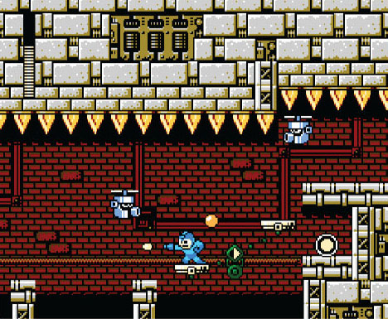
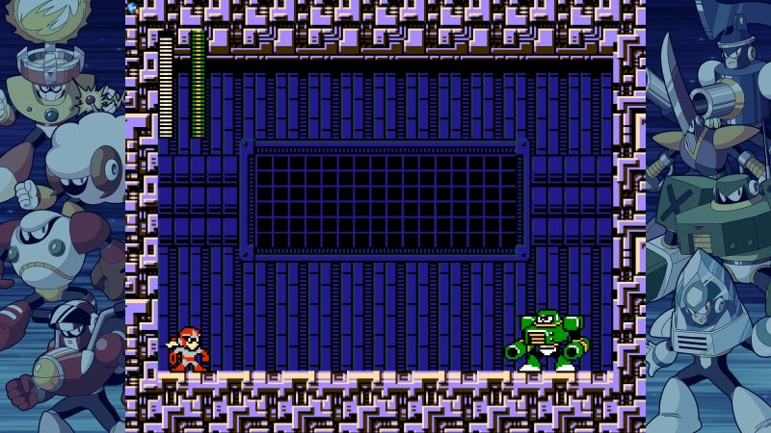
게임 선정
록맨 시리즈

Slide 4
게임 선정
선정 이유
- 오래된 게임인만큼 자료들을 구하기가 쉽다.
- 2D 횡스크롤 게임이라 프로젝트 주제에 적합하다 생각

Slide 5
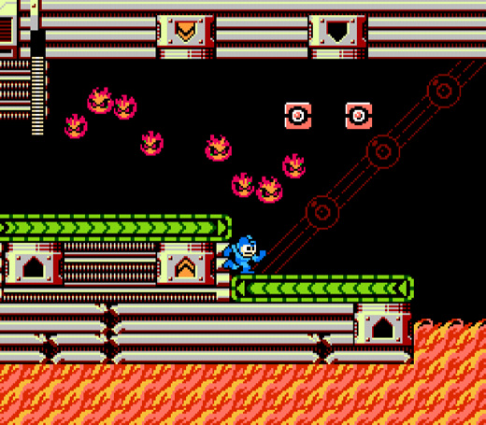
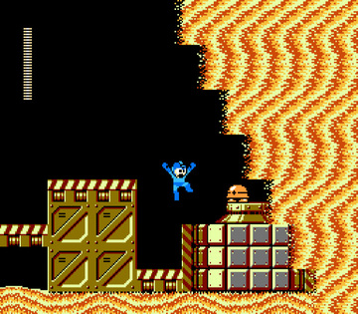
게임의 진행 방식

Slide 6
게임의 진행 방식

Slide 7
개발 일정
주차 | 내용
1주차 | 리소스 수집 및 기본적인 캐릭터 움직임 구현
2주차 | 적 캐릭터 구현
3주차 | 스테이지 구현
4주차 | 보스 캐릭터 구현
5주차 | 2차발표, 게임의 UI 구현
6주차 | 게임의 난이도 조절
7주차 | 게임의 버그 수정
8주차 | 게임의 최적화, 최종발표

Slide 8
기획
1~2개의 스테이지를 만들어본다
보스 패턴을 최대한 구현을 해본다
무기 교체 까지 만들수 있으면 좋을거같다(UI로 현제 무기 표시)

